Slide 1
心理健康测量方式的二次分析
简介：本研究是基于中国人民大学“双一流”心理健康教育重大创新规划平台俞国良教授课题组, 对我国大中小学生心理健康问题检出率进行了系统的元分析的二次分析。
汪浩远 胡孟真 田柳青 刘伟彪 胡传鹏

Slide 2
目的
探讨心理健康测量的概念、理论和方法基础
通过统一测量标准,使心理健康问题的筛查和界定更加科学合理。

Slide 3
目前的工作
内容分析(Content analysis)
主要参考了
Fried, E. I. (2017). The 52 symptoms of major depression: Lack of content overlap among seven common depression scales. Journal of Affective Disorders, 208, 191–197. https://doi.org/10.1016/j.jad.2016.10.019

Slide 4
为什么做内容分析
以抑郁为例
人们普遍认为抑郁量表测量的是同一构念，因此可以互相替代使用。也就是说在推广抑郁结果的时候，不会强调这是某某量表测量的结果。
然而
测量工具通常在长度、目的和内容方面存在差异；不同的量表在分类抑郁症患者严重程度、因子结构存在差异；并且抑郁是一种高度异质性的综合征。这暗示了量表只有在它们的项目内容重叠时才能作为抑郁症严重程度的互换指标。

Slide 5
内容分析能够回答以下几个问题：
1 当我们在测量心理健康的时候，我们实际在测量什么症状？
2 哪些症状会被比较多的量表测到
3 量表之间症状的重叠率怎么样？

Slide 6
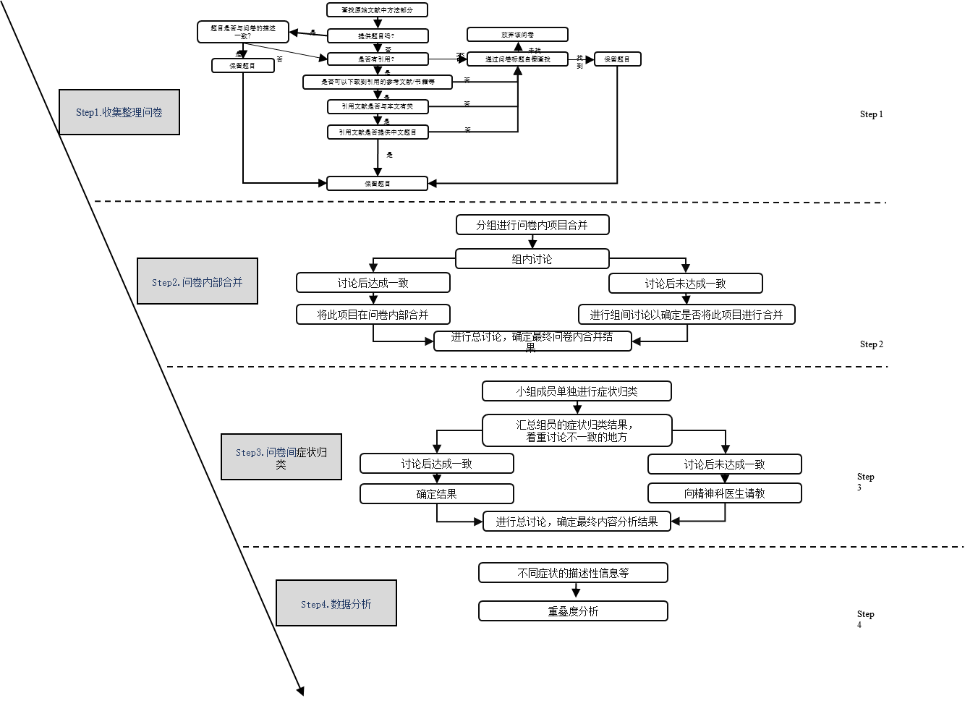

Slide 7
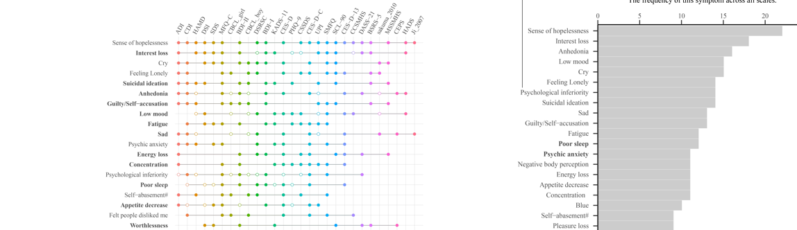

Slide 8
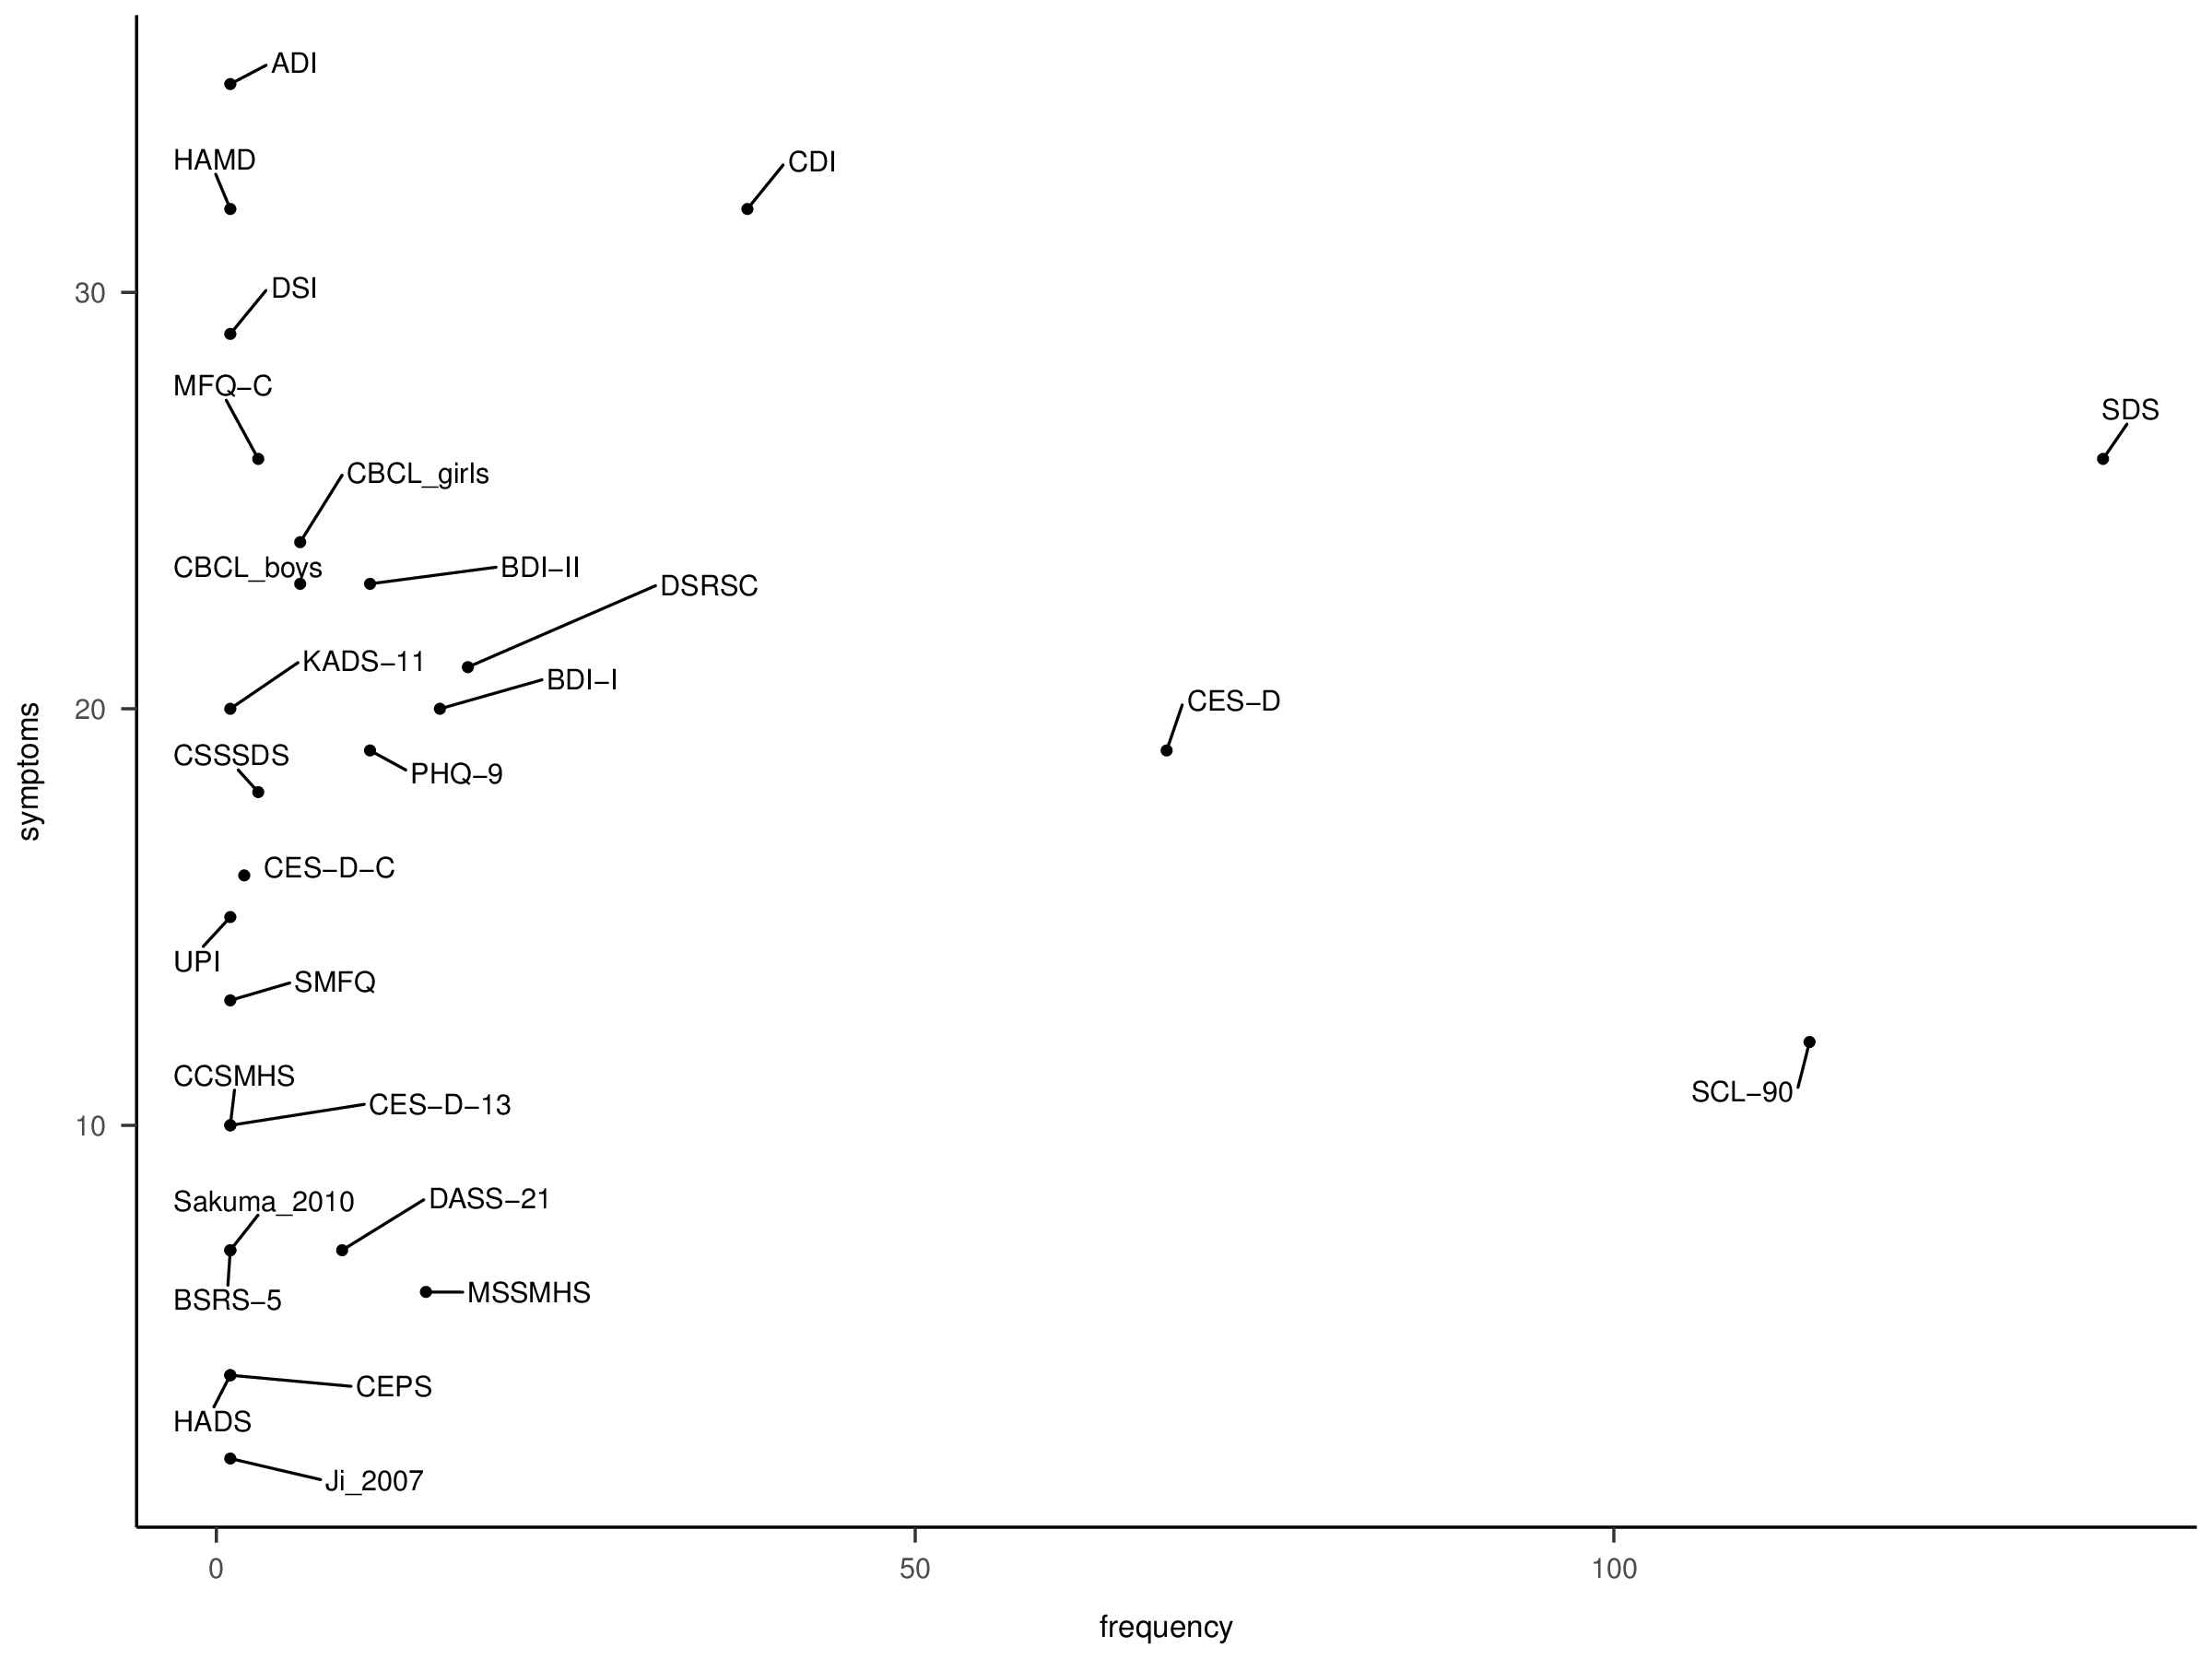

Slide 9
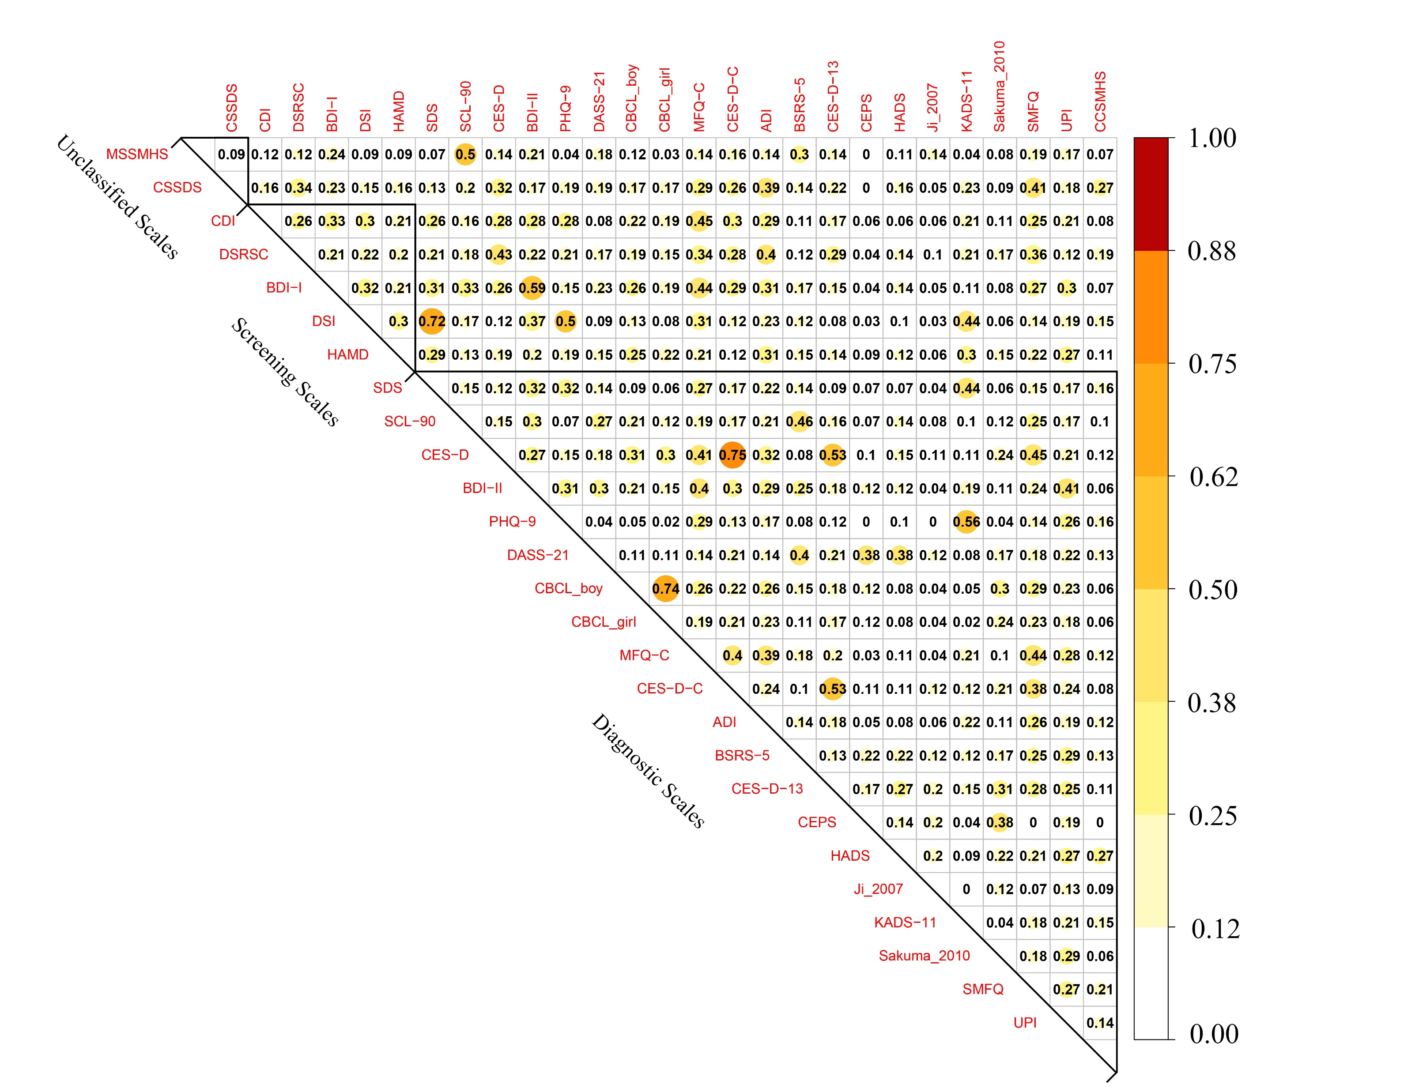

Slide 10
本学期的进展
1写作
2焦虑

Slide 11
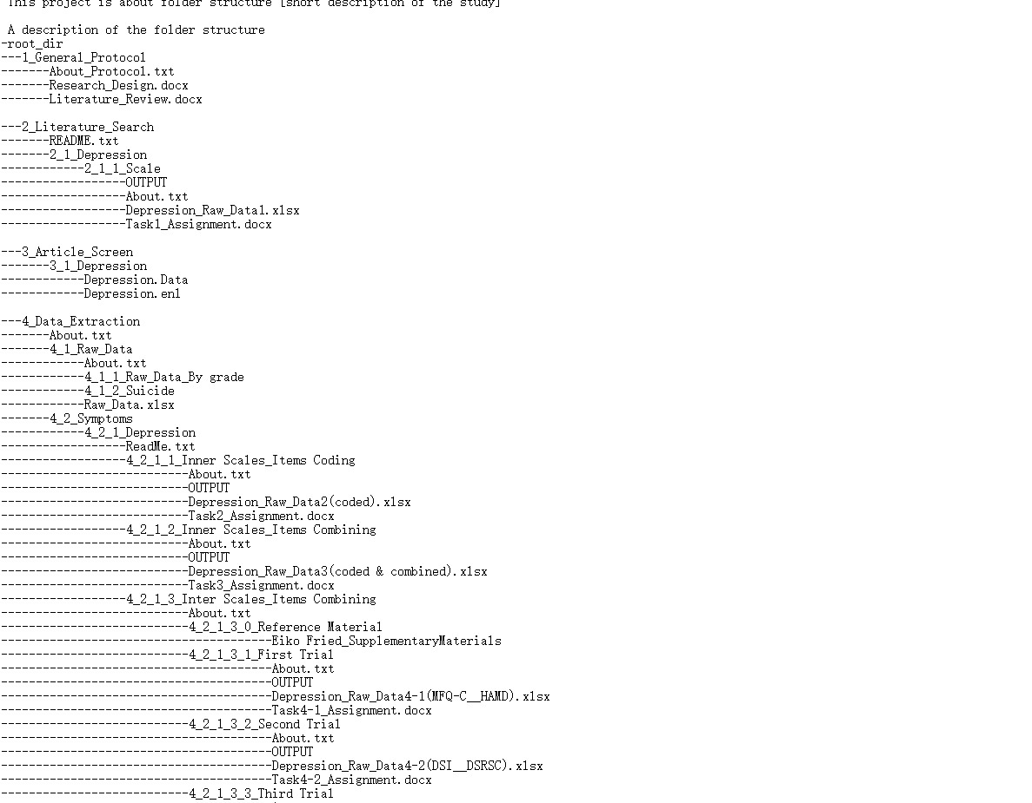
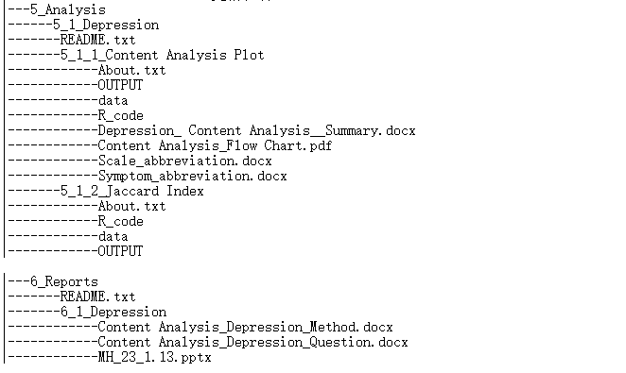
文件夹管理系统
https://github.com/wanghaoyuan123/MH_CPL

